Slide 1
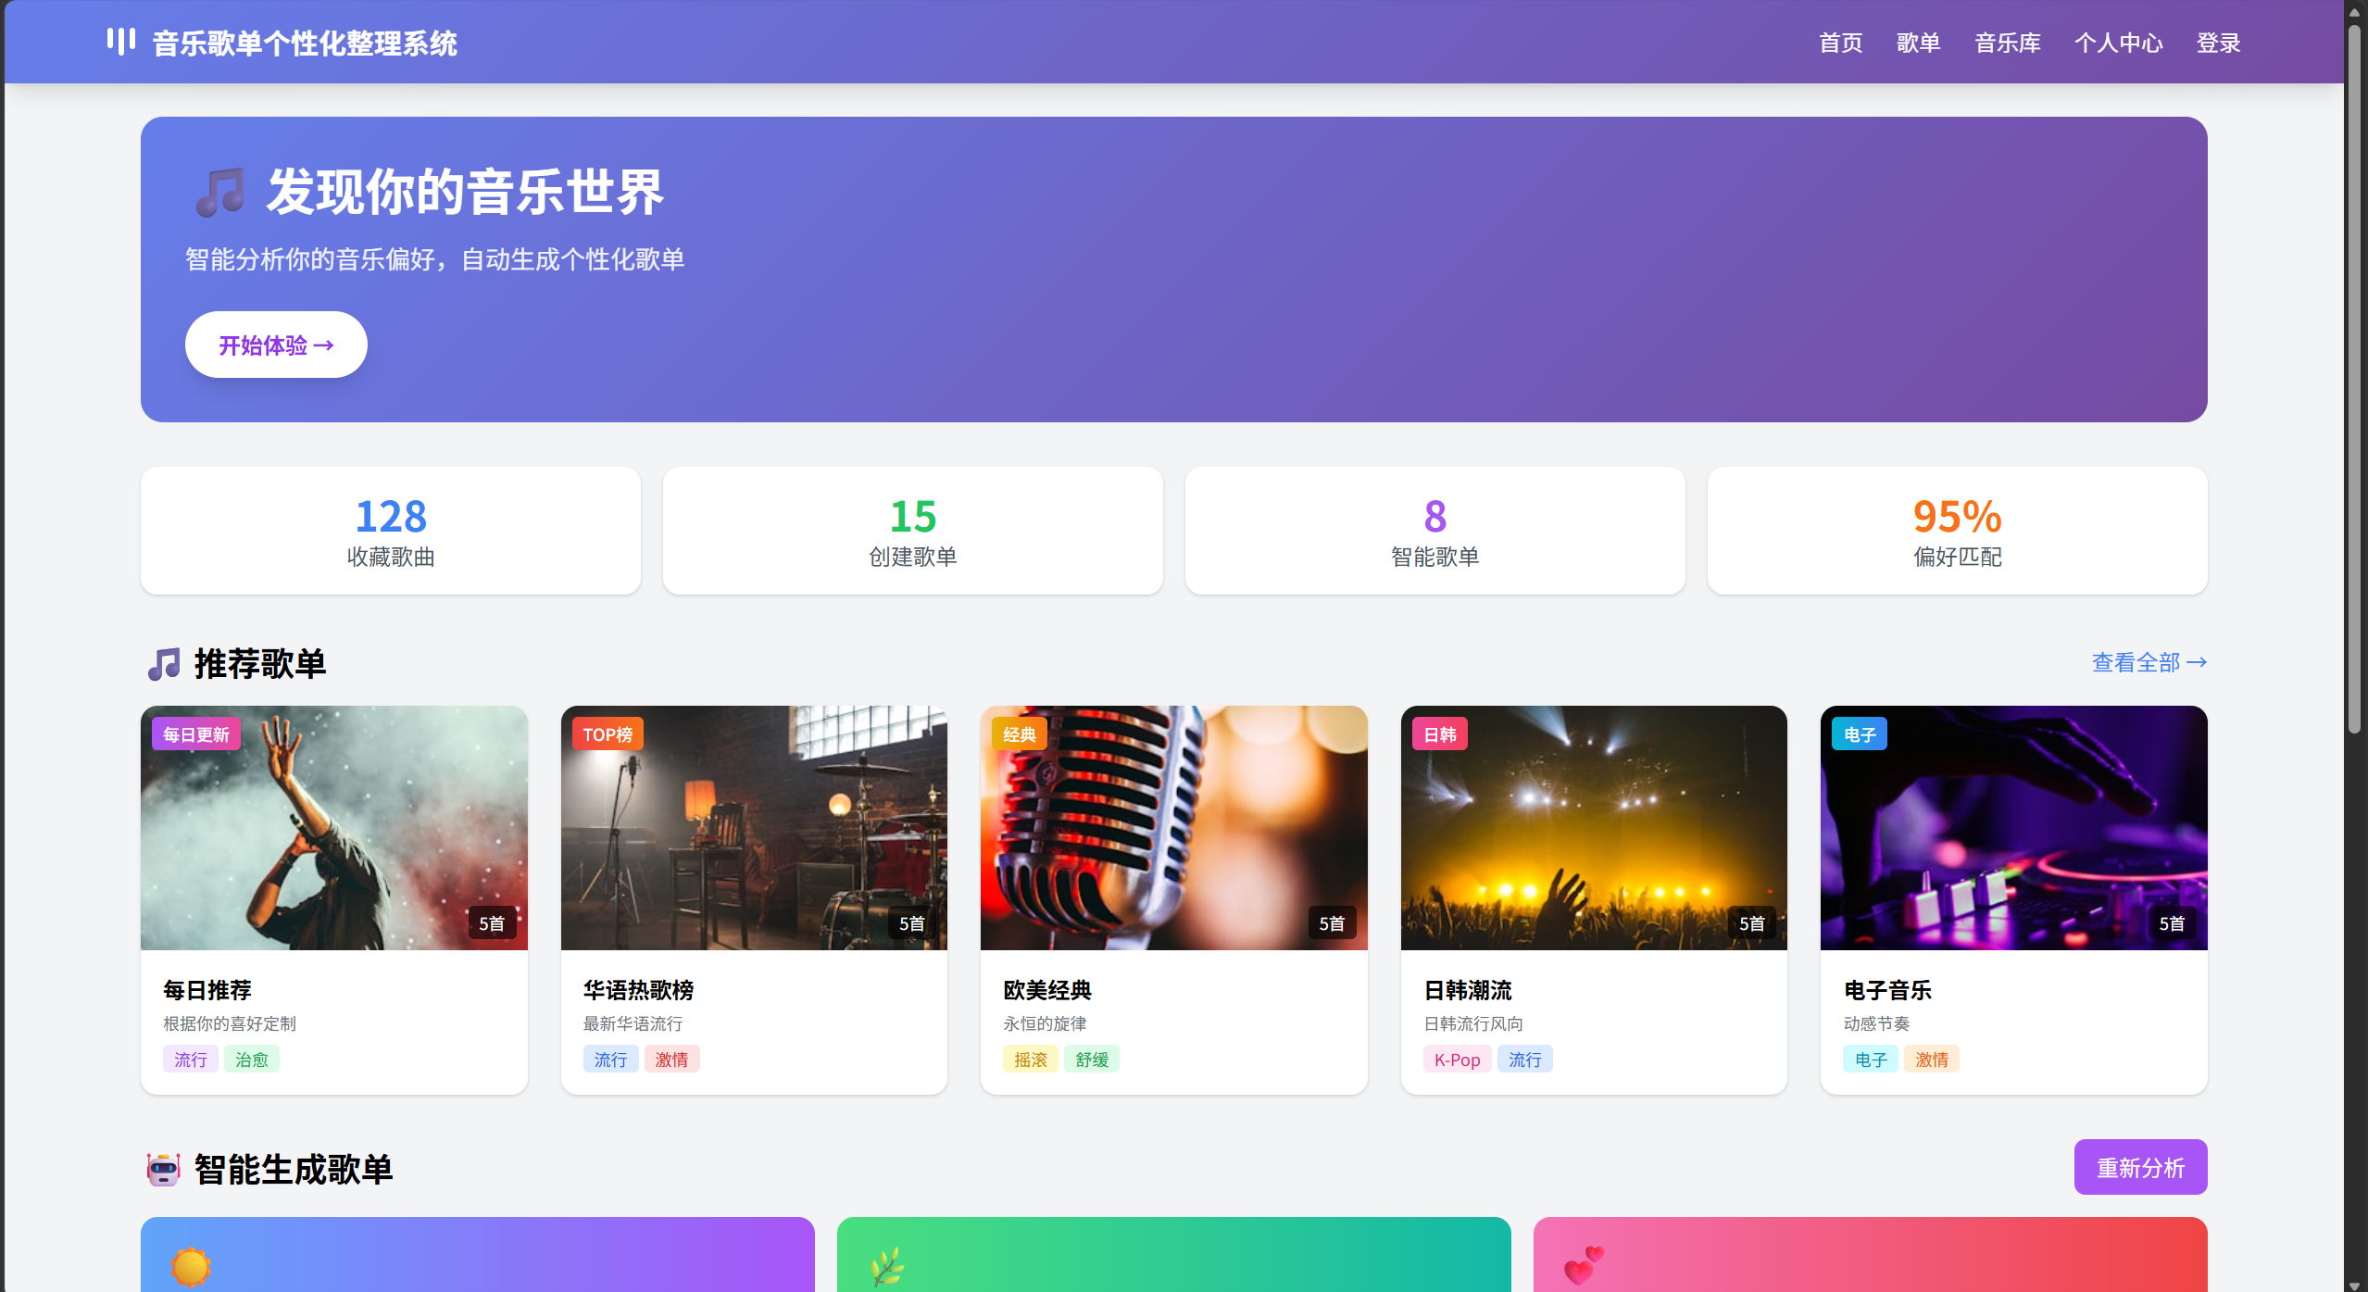
音乐歌单个性化整理系统
答辩汇报
汇报人：XXX | 班级：XXXX级计算机科学与技术X班 | 指导教师：XXX 教授
Notes:
尊敬的各位评委老师，大家好。我是来自XX班的XX，今天我将向大家汇报我的毕业设计项目——音乐歌单个性化整理系统。这个系统旨在通过AI技术，帮助用户更高效地管理和发现音乐，解决传统音乐收藏杂乱、推荐不精准的痛点。接下来，我将从项目背景、系统设计、功能实现等几个方面进行详细介绍。

Slide 2
目录
01
项目概述与开发背景
深入剖析项目的开发初衷，阐述解决的实际问题与核心应用价值，明确项目诞生的现实意义。
04
技术架构与实现
详细介绍前后端技术栈选型、数据库表结构设计及核心业务逻辑的实现方式，解析系统底层支撑。
02
系统需求与概要设计
梳理业务流程与用户核心诉求，明确系统功能边界，确立整体架构设计原则与核心模块划分。
05
系统测试与结果
展示功能测试、性能测试的执行方案与关键指标数据，验证系统的稳定性、准确性与响应效率。
03
系统界面功能展示
结合实机演示与界面截图，逐一呈现核心功能模块的交互逻辑与操作流程，直观展示系统的易用性。
06
总结与未来展望
回顾项目开发全过程的收获与不足，梳理系统的优化方向，规划功能迭代与技术升级的未来路径。
Notes:
本次答辩将围绕六个核心部分展开。首先，我会介绍项目的背景和开发目的。其次，阐述系统的需求分析和总体设计。接着，也是本次汇报的重点，我将通过实机截图详细展示系统的各项功能。之后，会介绍项目的技术架构和实现细节。最后，展示系统的测试结果，并对整个项目进行总结与展望。

Slide 3






项目概述与开发背景
01 / 项目核心简介
本系统是面向音乐爱好者打造的前后端分离Web音乐管理平台，整合账号管理、歌单自定义、本地音乐上传、AI智能偏好分析及个性化推荐等全流程功能。以自动化整理为基础，智能化推荐为核心，致力于解决用户音乐收藏零散、筛选困难的问题，构建专属、高效的个人音乐管理体系。
现有困境：管理繁琐与推荐同质化
本地音乐文件零散杂乱，手动整理歌单耗时耗力；主流平台算法趋同，推荐内容高度同质化，用户难以挖掘贴合个人深度审美的小众优质音乐。
模块化架构设计
采用解耦式模块化开发，各功能模块独立运行，确保系统后期维护便捷、迭代扩展灵活。
极简直观交互
打造简洁、低门槛的Web操作界面，优化视觉层级与操作路径，让不同用户都能快速上手使用。
开发目标：AI驱动的个性化体验升级
运用轻量化AI算法自动解析用户听歌行为与偏好特征，智能生成专属歌单，大幅降低音乐整理成本，同时打破推荐壁垒，提升优质音乐的发现效率与匹配精度。
精准智能推荐
基于用户听歌历史、曲风偏好等多维数据建模，实现内容的精准分发，挖掘潜在音乐喜好。
全维安全保障
建立完善的账号权限体系与数据加密机制，严格保护用户隐私数据与音乐收藏信息的安全。
Notes:
首先，请允许我介绍一下项目的背景。随着数字音乐的普及，很多用户积累了大量的本地音乐，但普遍面临着管理混乱、难以筛选的问题。同时，现有平台的推荐算法往往不够精准。因此，我们开发了这套系统，旨在通过AI技术，帮助用户自动整理音乐库，并提供真正个性化的推荐，从而提升用户的音乐体验。

Slide 4



二、系统需求与概要设计
01 功能性需求
02 非功能性需求
03 总体设计原则
用户认证模块
实现用户注册、登录流程，完善多角色权限验证体系，保障访问安全。
高性能与并发支撑
页面平均响应时间控制在1.5秒内，系统架构支持至少200人同时并发访问，保障流畅体验。
模块化与低耦合
各功能模块独立封装，降低模块间依赖，提升系统维护效率与故障隔离能力。
歌单与资源管理
支持歌单全生命周期管理，提供本地音乐上传、音乐库浏览及歌曲分类管理功能。
全端兼容适配
深度适配Chrome、Firefox、Safari等主流现代浏览器，确保不同环境下的界面与功能一致性。
易用性与直观化
界面设计遵循极简逻辑，操作流程清晰易懂，降低用户学习成本，提升交互体验。
AI个性化推荐核心
基于用户行为分析偏好，智能生成推荐歌单，实现千人千面的音乐推送体验。
多层级安全防护
采用密码加密存储，落实RBAC角色访问控制，严格防范非法越权操作。
可扩展与数据安全
架构预留标准接口便于功能迭代，全链路保障用户数据的存储与传输安全合规。
Notes:
在需求分析阶段，我们明确了四大核心功能模块：用户认证、歌单管理、音乐资源管理以及最核心的AI个性化推荐模块。同时，我们对系统的性能、兼容性和安全性也提出了明确要求。在设计上，我们遵循模块化、易用性、可扩展性和数据安全四大原则，以确保系统的高质量和长远发展。

Slide 5



三、系统界面功能展示 - 首页
全域导航入口
核心数据看板
整合首页、歌单、音乐库与个人中心四大核心入口，结构清晰，用户可一键跳转至任意功能模块，操作路径极简。
可视化呈现收藏歌曲、创建歌单、智能歌单及AI偏好匹配度，关键数据一目了然，实时反馈用户音乐资产动态。
多维推荐歌单
AI 智能生成
覆盖每日推荐、华语、欧美、日韩等主流分类，基于用户听歌历史进行个性化分发，拓宽用户的音乐发现边界。
系统核心功能区，用户可一键触发，基于行为习惯与情感偏好，即时生成独一无二的专属歌单，打造极致个性化体验。
系统首页采用极简布局，以用户核心数据为视觉中心，搭配柔和的紫色主调，兼顾了视觉美感与操作的直观性，让用户第一眼即可掌控个人音乐资产全貌。
Notes:
接下来是大家最关心的系统界面展示部分。首先是首页，大家可以看到，界面非常简洁。顶部是导航栏，中间是数据看板，清晰地展示了用户的核心数据。下方是推荐歌单和AI智能生成歌单区域，这是用户发现音乐的主要入口。整个首页的设计旨在让用户快速了解自己的音乐状态并发现新内容。

Slide 6
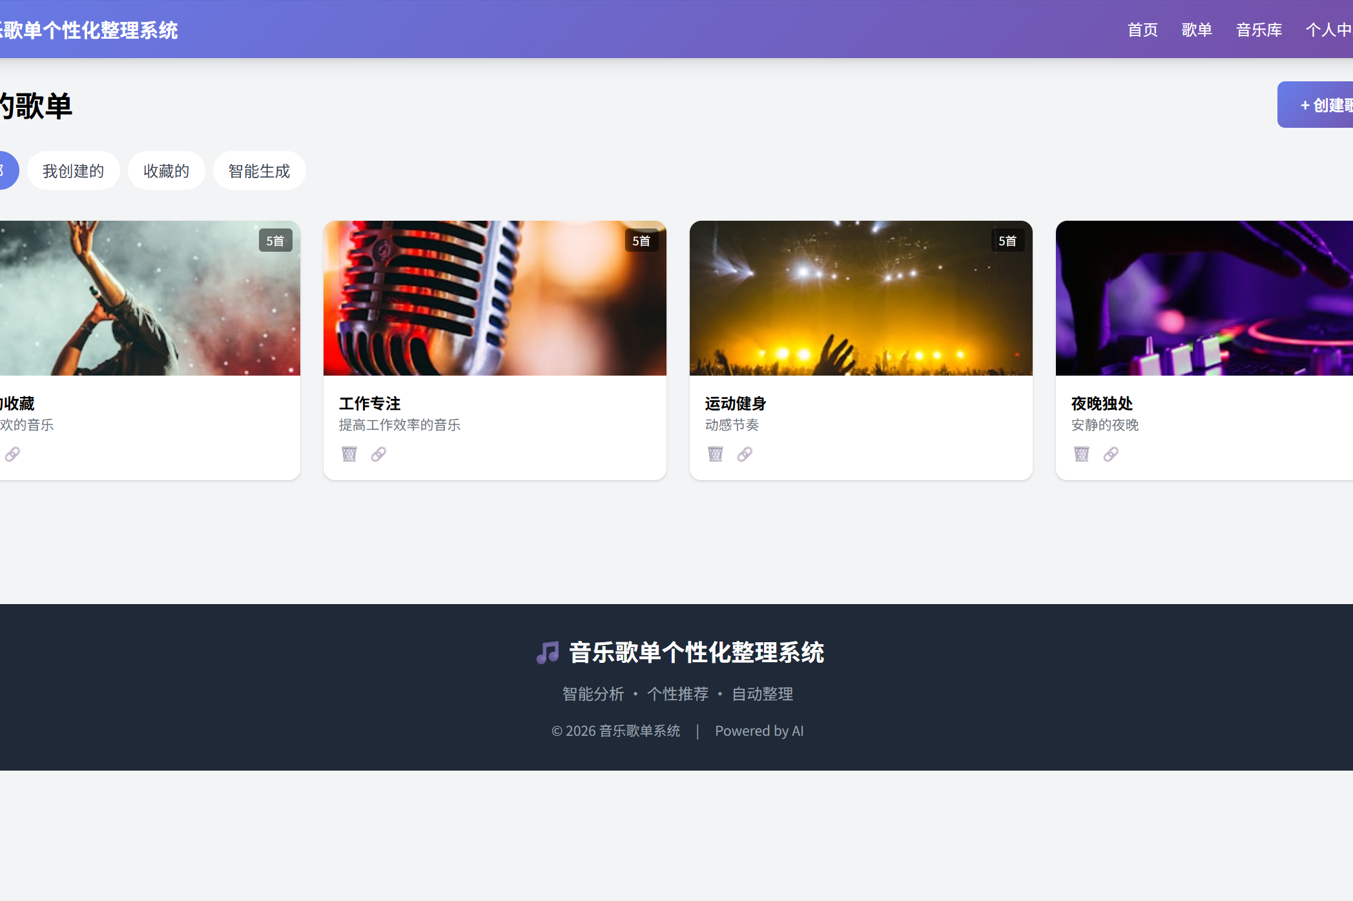


三、系统界面功能展示 - 歌单管理页
多维度分类标签筛选
支持“全部、我创建的、收藏的、智能生成”多维度切换，帮助用户快速定位目标歌单，减少查找成本。
一键触达的新建入口
界面右上角设置醒目且不干扰的“新建歌单”按钮，让用户能随时发起创建操作，流程简洁，即时响应需求。
信息直观的卡片式布局
以封面、名称、歌曲数量和简介组成卡片单元，视觉层次清晰，用户可快速识别歌单内容，便捷进行编辑与管理。
歌单管理页以极简的布局呈现，通过清晰的视觉层级，将用户的核心操作路径与内容展示完美结合，让歌单的管理、查看与创建更加直观高效。
Notes:
这是歌单管理页面。在这里，用户可以清晰地看到自己所有的歌单。我们提供了分类标签，方便用户快速筛选。右上角的“新建歌单”按钮可以让用户随时创建新的歌单。歌单以卡片形式展示，信息一目了然，用户可以方便地进行编辑和删除操作。

Slide 7
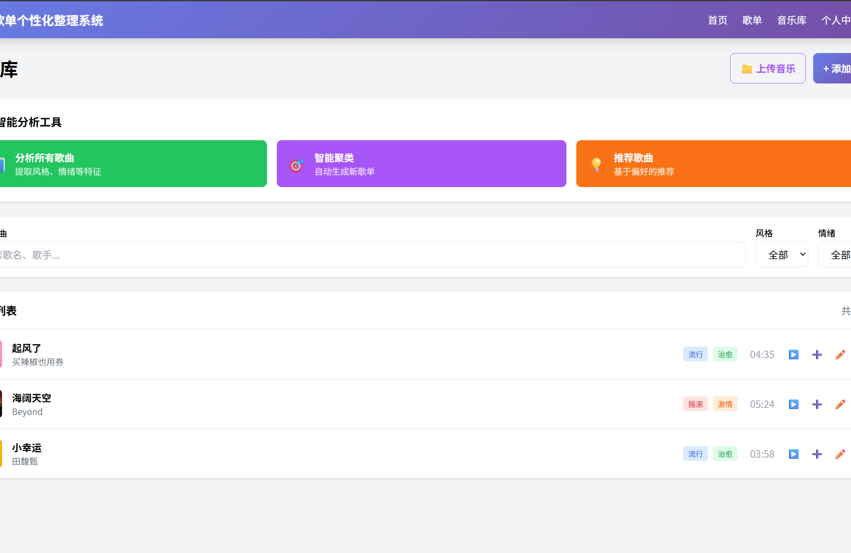
三、系统界面功能展示 - 音乐库
01. AI智能分析工具
系统智能化的核心体现，提供“分析所有歌曲”“智能聚类”“推荐歌曲”三大功能，可自动生成风格歌单与个性化推荐，深度挖掘音乐价值。
02. 音乐上传与全生命周期管理
支持本地音乐文件一键上传，同时提供检索、播放、编辑元数据和删除等完整管理能力，保障用户音乐资产的有序存储与便捷调用。
简洁直观的音乐库管理界面，集成AI分析与传统管理功能，通过清晰的布局和色彩分区，让用户操作更加流畅高效。
03. 多维精准检索
支持歌名、歌手搜索，及风格、情绪等标签组合筛选，快速定位目标音乐。
高效交互体验
筛选条件实时响应，检索结果即时呈现，大幅降低用户查找成本。
Notes:
音乐库是系统的另一个核心页面。顶部是强大的AI智能分析工具，用户可以一键分析自己的音乐库，进行智能聚类生成歌单，或获取个性化推荐。下方是传统的音乐管理功能，包括上传、搜索和筛选。这个页面将传统的音乐管理与AI智能分析完美结合，极大地提升了用户体验。

Slide 8
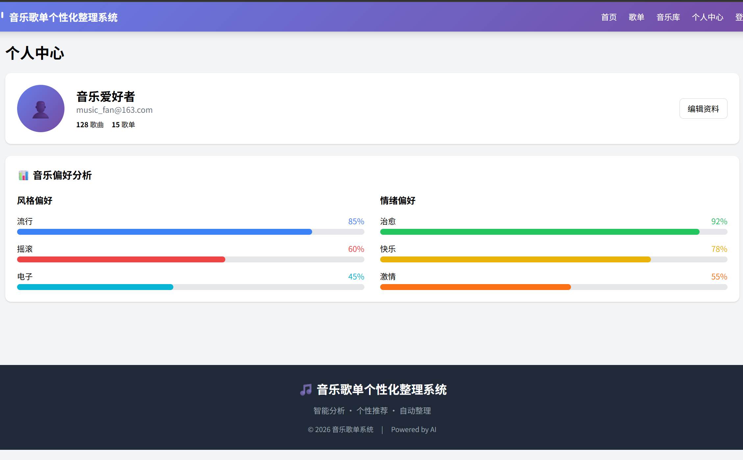


三、系统界面功能展示 - 个人中心
01. 个人信息全景管理
支持头像、昵称、邮箱等基础信息的展示与编辑，打造专属的个性化账号主页，信息修改实时同步云端，保障数据一致性。
02. 核心数据自动汇总
自动归集收藏歌曲总数、自建歌单数量、累计听歌时长等关键数据，形成用户音乐资产的数字化档案，让音乐积累清晰可见。
03. 听歌偏好量化可视化
个人中心集成了信息管理与数据分析双重能力，以简洁直观的界面呈现用户核心数据，帮助用户快速掌握自身音乐行为特征，是连接用户与系统的重要枢纽。
通过条形图直观呈现“风格偏好”与“情绪偏好”分布，让用户清晰认知听歌习惯，同时为AI的精准内容推荐提供核心数据支撑。
Notes:
个人中心页面为用户提供了一个自我审视的窗口。除了基本的信息管理，最具特色的是音乐偏好分析功能。系统会自动分析用户的听歌数据，并以可视化图表的形式展示出来。用户可以清晰地看到自己更喜欢哪种风格、哪种情绪的音乐，这不仅有趣，也为AI的精准推荐提供了数据基础。

Slide 9
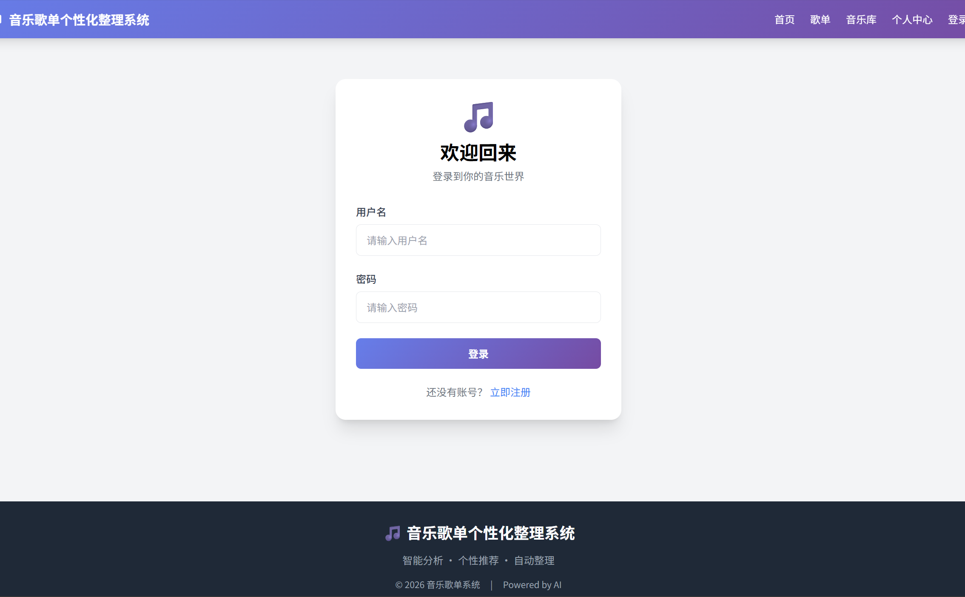


三、系统界面功能展示 - 登录页
标准登录表单入口
提供规范的用户名与密码输入框，搭配即时的格式校验提示，为用户提供清晰、无障碍的系统访问入口，保障基础交互的流畅性。
便捷的新用户注册通道
在登录界面醒目位置设置“立即注册”引导，简化新用户的账号创建流程，降低用户流失率，完善用户生命周期的起点体验。
安全权限自动拦截 系统内置鉴权机制，未登录用户访问受限页面时将被自动重定向至登录页，构建系统安全的第一道防线，保护核心数据隐私。
系统登录页采用极简居中布局，以柔和的紫色渐变与白色卡片搭配，营造现代、专业的视觉体验，引导用户聚焦核心操作，降低认知负荷。
Notes:
最后是登录页面。这是用户访问系统的第一道门。我们设计了简洁的登录表单，并提供了注册入口。系统实现了严格的权限控制，任何未登录的访问都会被引导至此，有效保障了用户数据的安全。

Slide 10


四、技术架构与实现
4.1 前后端技术栈
4.2 经典三层架构
4.3 核心数据模型
前端交互层：采用 React 18.2.0 + Vite 构建，结合 Tailwind CSS 实现响应式设计，通过 Fetch API 完成接口通信。
表现层 (Presentation)：负责可视化界面渲染与用户交互，处理输入输出，屏蔽底层实现细节。
用户核心表 (Users)：存储用户基础信息，包括用户名、加密邮箱、密码哈希值、注册时间及权限角色。
后端服务层：基于 Node.js + Express.js 框架搭建 RESTful API，利用 JWT 实现用户认证，Multer 处理文件上传。
业务逻辑层 (Business)：系统核心层，封装用户、歌单、推荐等业务规则，协调数据层与表现层交互。
歌单关联表 (Playlists)：关联用户与音乐，存储歌单名称、简介、封面、创建者ID及包含的音乐列表引用。
数据存储层：选用 MongoDB 文档型数据库，搭配 Mongoose 进行数据建模与管理，适配非结构化数据存储需求。
数据持久层 (Persistence)：负责数据的CRUD操作，存储用户信息、音乐元数据及行为日志，保证数据一致性。
音乐资源表 (Tracks)：存储核心音频元数据，含歌名、歌手、专辑、文件路径、时长及情绪/风格标签。
架构优势总结：前后端分离降低耦合度，三层架构保障逻辑清晰，文档型数据库适配音乐数据的灵活性与扩展性。
Notes:
接下来介绍一下项目的技术实现。我们采用了当前流行的前后端分离架构。前端使用React和Vite构建，保证了页面的高性能和良好的开发体验。后端基于Node.js和Express.js，提供了稳定的API服务。数据库选用MongoDB，其灵活的文档结构非常适合存储歌单和音乐这类非结构化数据。整个系统遵循经典的三层架构设计，逻辑清晰，易于维护。

Slide 11





五、系统测试与结果
01 / 核心模块测试范围
用户认证
登录注册、身份鉴权全流程覆盖
歌单管理
增删改查、分享与收藏功能验证
音乐管理
上传、解析、播放等核心链路测试
AI推荐
个性化算法逻辑与推荐准确率验证
界面渲染
多终端适配与复杂场景加载测试
权限安全
数据隔离与越权访问防御机制
功能完整性达标
24条核心功能测试用例全部执行通过，功能覆盖率达到100%，无重大功能缺失或逻辑错误。
性能表现优异
页面平均响应时间1.2秒，在200人高并发访问场景下，系统运行稳定，无卡顿与超时现象。
安全防护有效
登录拦截、密码加密存储及越权访问防护机制全部生效，关键数据与用户隐私得到可靠保障。
遗留缺陷清零
开发阶段发现的页面加载慢、音频解析异常等问题均已完成优化修复，系统整体健壮性显著提升。
测试结论：系统功能完整，运行稳定，性能指标与安全标准均满足设计预期，测试环节全部通过，具备正式上线交付使用的条件。
Notes:
为了确保系统质量，我们进行了全面的测试。测试覆盖了所有核心功能模块。结果显示，所有功能测试用例均通过，系统性能表现良好，安全性得到保障。开发过程中发现的一些小问题也都已修复。最终结论是，本系统达到了预期的设计目标，可以投入使用。

Slide 12





六、总结与未来展望
01 / 项目核心总结
丰富社交互动
升级推荐算法
新增歌单分享、歌曲评论、用户互动等功能，构建活跃的音乐交流社区氛围。
引入协同过滤与深度学习模型，结合用户行为数据，进一步提升推荐内容的精准度与契合度。
本项目成功搭建集账号认证、歌单管理、音乐上传、AI智能分析与个性化推荐于一体的音乐管理系统，采用轻量化前后端分离架构，兼顾简洁易用性与系统稳定性。核心AI推荐功能精准匹配用户偏好，有效解决了音乐整理与发现的核心痛点。系统已完成功能、性能及安全全维度测试，各项指标均达成预期设计目标，实现了从0到1的完整闭环。
实现多端覆盖
拓展生态联动
开发移动端适配版本，打通Web端与移动端数据，让用户可随时随地管理和聆听音乐。
支持歌单批量导入导出，并对接主流第三方音乐平台，实现音乐资源的互通与共享。
“ 感谢各位评委老师的悉心指导，以及所有帮助过我的同学与伙伴！ ”
Notes:
最后，对我的项目进行总结。本系统成功实现了预设的所有核心功能，特别是AI个性化推荐功能，达到了预期的效果。当然，项目还有很多可以完善的地方。未来，我计划增加社交功能，优化推荐算法，并开发移动端版本，让系统更加完善。在此，我要衷心感谢我的指导老师，以及在开发过程中帮助过我的同学们。我的汇报到此结束，谢谢大家！

